Slide 1

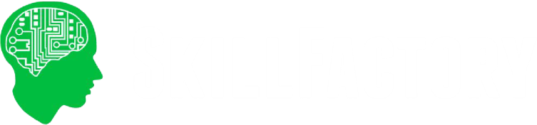
Виртуальный тренер: сравнение движений с эталонным видео
Выполнил: Вохмянин Д.А.
Группа: DSPR-171

Slide 2
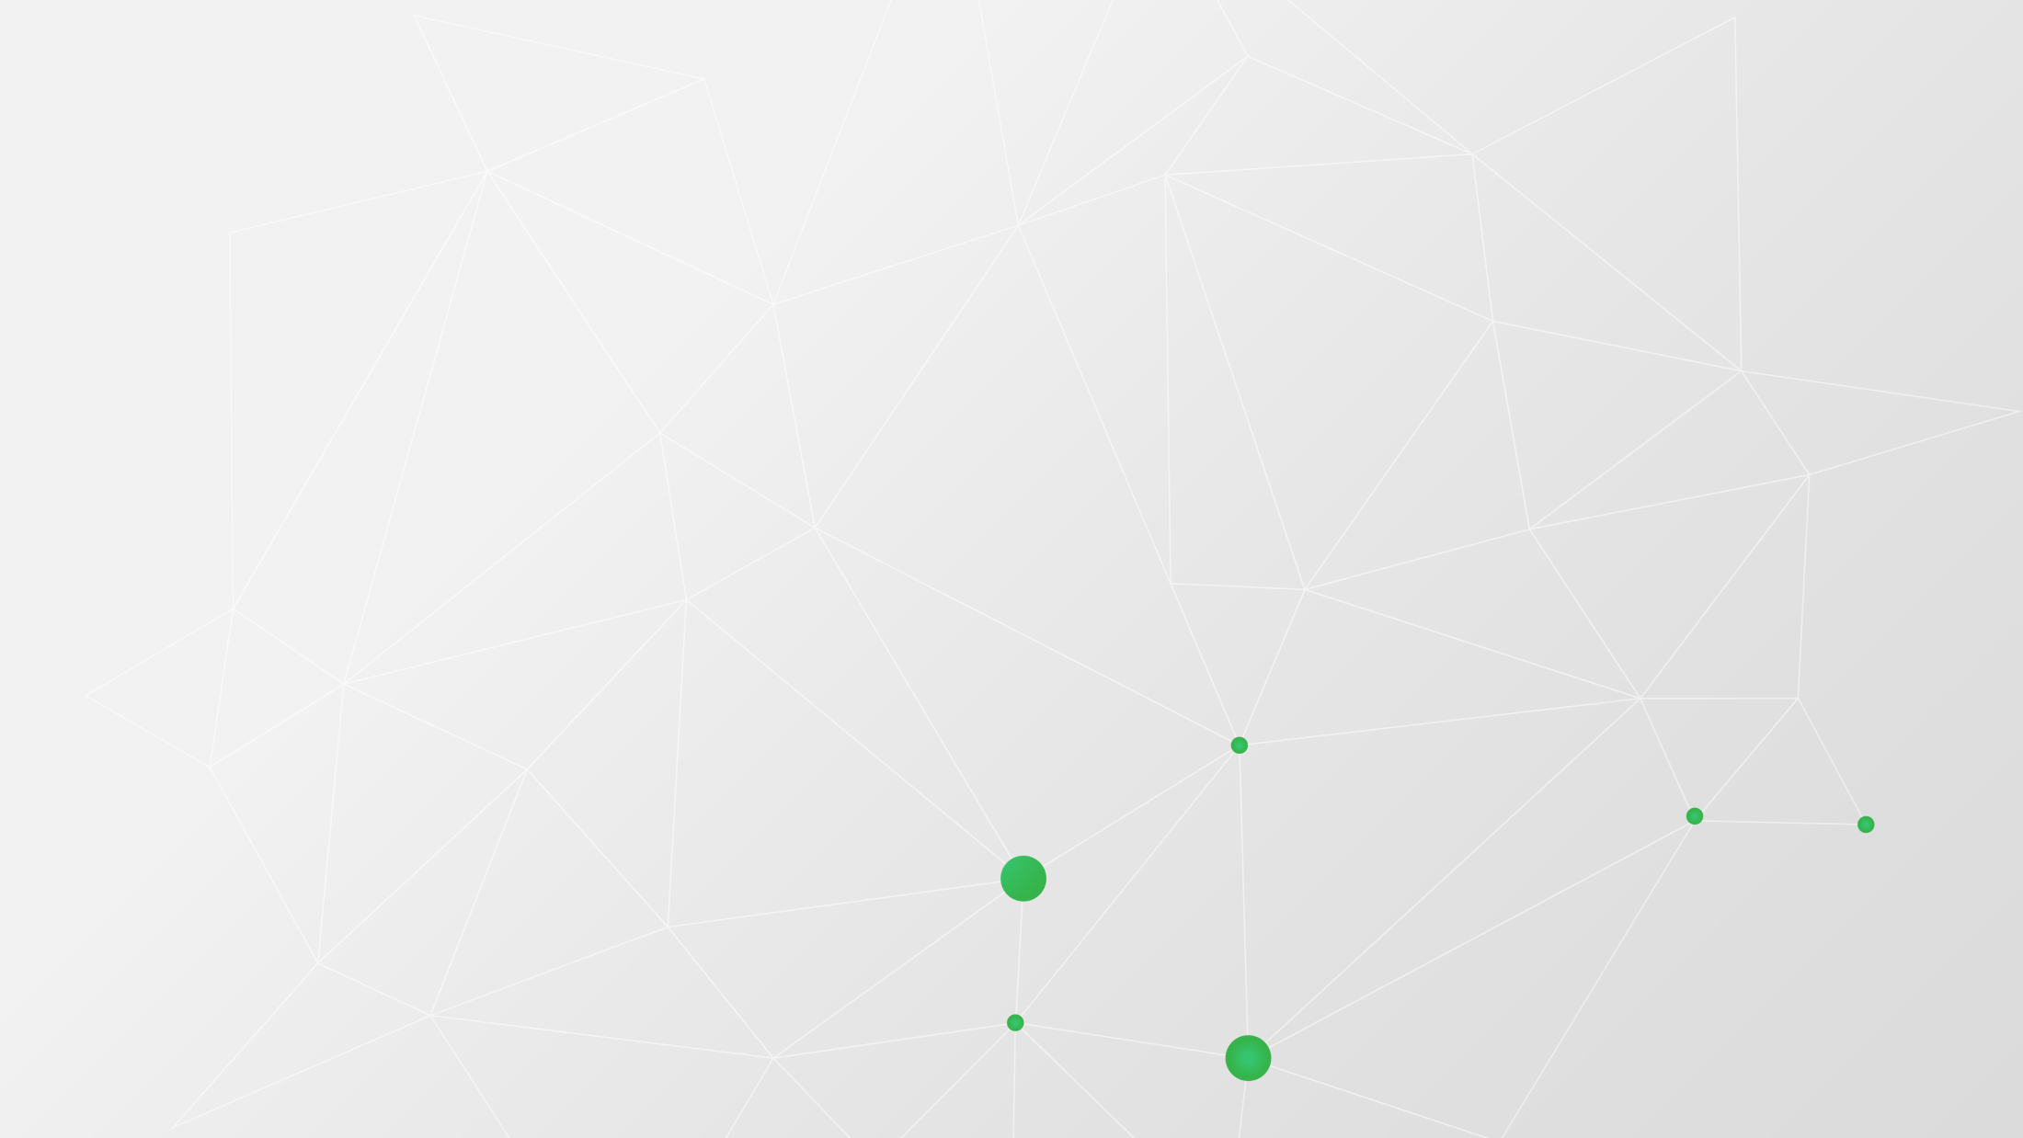

Специализация «Data Science, Computer Vision»
О чём Ваш проект
Тема:
«Сравнение движений на видео с использованием методов компьютерного зрения»
Цель:
Разработка модели, способной сравнивать движения человека на видео с эталонной моделью для оценки качества выполнения упражнений.
Актуальность предложения:
Рост доступности онлайн-обучения и фитнеса требует решений, которые могут автоматически оценивать технику движений.
Использование модели компьютерного зрения позволяет снизить потребность в постоянном присутствии тренера, и, таким образом, соответствующие затраты бизнеса, а также затраты времени потребителя

Slide 3
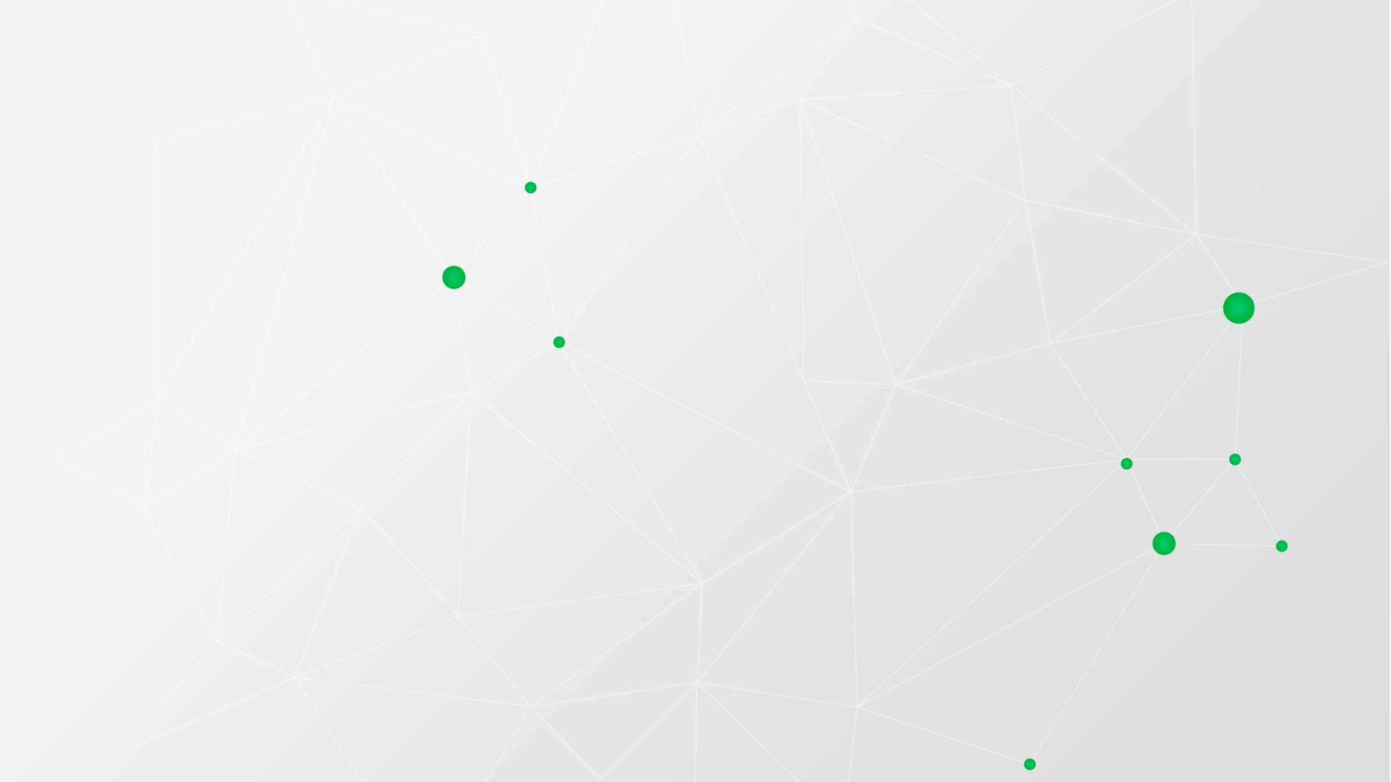



Планирование
Продолжительность
Технические ресурсы
Оборудование:
Персональный компьютер с процессором AMD Ryzen 7 5700X и видеокартой NVIDIA GeForce RTX 5070 (12GB VRAM)
Программное обеспечение:
Язык: Python 3.11
Библиотеки:
PyTorch, torchvision с CUDA 12.8 — для загрузки и использования модели Keypoint R-CNN
OpenCV — обработка видео и изображений
Matplotlib — визуализация метрик и каркасов
NumPy — основная математика
Git — управление версиями
Инструменты разработки:
Среда разработки: VS Code
Интерфейс: PowerShell / Терминал
каждого из этапов: по 2 часа на каждый этап
Сроки
На весь проект: 10 часов

Slide 4
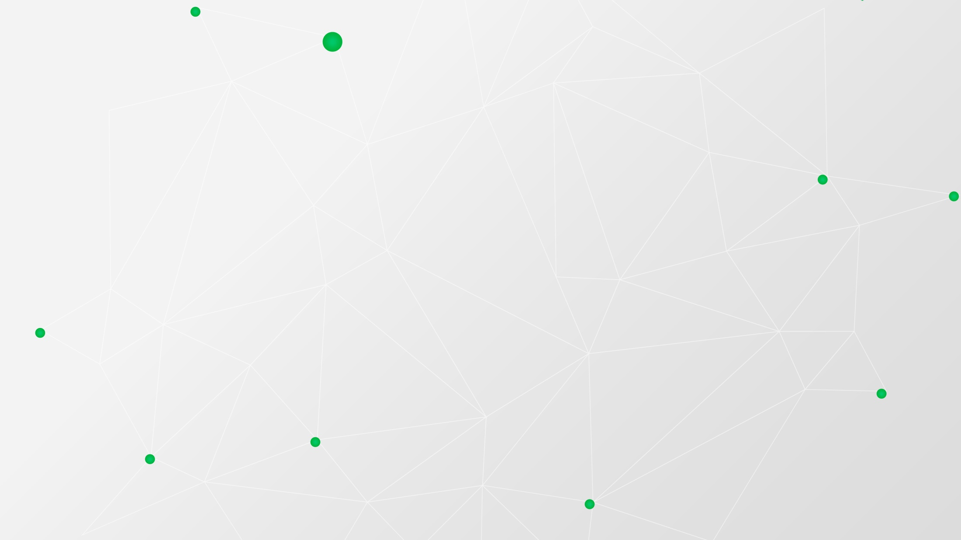
Специализация «Data Science, Computer Vision»
Источники данных
Эталонная видеозапись: загруженная запись с канала «ТРЕНЕР»
Пользовательская видеозапись: собственная видеозапись выполнения упражнения
Продолжительность видеозаписей была уменьшена до 15 секунд.
Формат данных: .mp4

Slide 5
Специализация «Data Science, Computer Vision»
Сбор и хранение данных
При записи пользовательского видео использовался максимально схожий с эталоном ракурс камеры. Видео записывалось на смартфон, затем из двух видео были вырезаны фрагменты длительностью 15 секунд с синхронным начальным положением.
Обработка:
На каждом кадре с помощью Keypoint R-CNN определяются ключевые точки человека. Для синхронизации кадров двух видео используется линейная интерполяци.
Хранение:
В директории data - исходные данные ref.mp4 и user.mp4, в директории output - результирующее видео result.mp4 и метрики качества metrics.png

Slide 6

Специализация «Data Science, Computer Vision»
Алгоритмы и методы ИИ
Keypoint R-CNN (из torchvision) Используется для извлечения ключевых точек (поз) человека на каждом кадре видео. Позволяет получить координаты 17 ключевых точек тела человека.
Косинусное сходство поз Вычисляет, насколько совпадает форма и ориентация тела (насколько совпадают направления векторов координат всех ключевых точек).
Аффинное преобразование Применяется для приведения ключевых точек пользователя к системе координат эталона (учитывает масштаб, поворот, смещение).
Взвешенное расстояние Определяет, насколько далеко поза пользователя ушла от эталонной (среднее абсолютное отклонение координат ключевых точек в пикселях после выравнивания).
Графическая визуализация результатов Наложение текущих значений метрик и ключевых точек тренера на каждый кадр пользовательского видео.

Slide 7
Специализация «Data Science, Computer Vision»
Технологический стек для проекта
🧪 Среда разработки:
Visual Studio Code
📚 Библиотеки и фреймворки:
PyTorch, Torchvision с поддержкой CUDA — загрузка и использование модели Keypoint R-CNN;
OpenCV, PIL — извлечение кадров, работа с видео;
Matplotlib — визуализация результатов и графиков;
NumPy — векторные и матричные вычисления.
💻 Язык программирования:
Python 3.11 — основной язык разработки и анализа данных.
⚙️ Инструменты:
Git — контроль версий;
PowerShell / Терминал — выполнение скриптов.

Slide 8


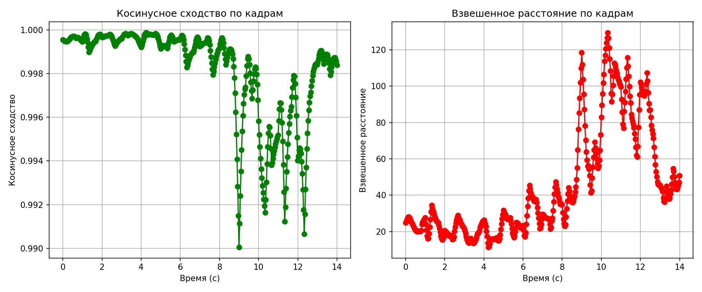
Специализация «Data Science, Computer Vision»
Метрики успешности
Метрика | Значение
Косинусное сходство | 0.9982
Взвешенное расстояние | 44.64
Вывод:
По графикам можно видеть, что первые 9 секунд пользователь достаточно точно воспроизвёл движения тренера. Косинусное сходство (направление движений) выше 0.998, а взвешенное расстояние не превышает 40 (абсолютное отклонение положения). Затем точность несколько снижается, и если направление движений в целом совпадает (косинусное сходство 0.990 в худшем случае), то положение точек значительно отклонилось (взвешенное расстояние 125 в худшем случае). Таким образом, на итоговую оценку «Средне» значительно повлияли последние 5 секунд выполнения упражнения.

